Slide 1
Основные понятия химии
Химическая связь

Slide 2
Химия – это наука о составе, строении, свойствах и превращениях веществ.
Вещество – это совокупность атомов, ионов или молекул, состоящих из одного или нескольких химических элементов.

Slide 3
Физические свойства вещества – цвет, запах, плотность, вкус, агрегатною состояние, растворимость в воде, температура кипения, температур плавления.
Агрегатное состояние - твердый, жидкий,
газообразный.
Химические свойства – это способность данного вещества превращаться в другие вещества.
Превращение одних вещества в другие – называется Химическая реакция

Slide 4
Признаки протекания хим. реакций
Изменение цвета раствора
Выпадение осадка
Выделении газа
Изменение температуры
Выделение света

Slide 5
Атом – это электронейтральная частица, состоящего из положительно заряженного ядра и отрицательно заряженных электронов. Атом – наименьшая частичка химического элемента.

Slide 6
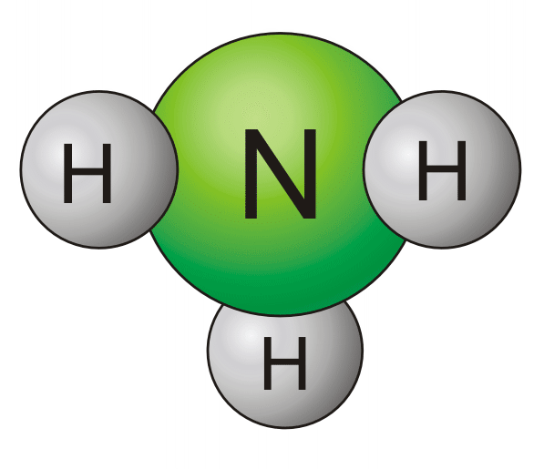
Молекула – это отдельная электронейтральная частица, образующаяся при возникновении ковалентных связей между атомами одного или нескольких элементов, которая определяет химические свойства вещества.

Slide 7
Химический элемент – это совокупность атомов с одинаковым зарядом ядра.
Вещества, образованные одним химическим элементом, называют простыми.

Slide 8
Состав веществ.
Изменение веществ.

Slide 9
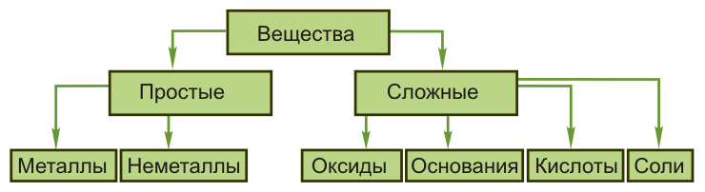
Простые вещества – это вещества, образованные одним химическим элементом.
Вещества, образованные из двух и более химических элементов, называют сложными. Сложных веществ гораздо больше, чем простых.

Slide 10
Химический знак (символ) – несет значительную информацию. Он обозначает название элемента, один его атом, один моль атомов этого элемента. По символу химического элемента можно определить его атомный номер и относительную атомную массу.

Slide 11
Химическая формула – это способ отображения химического состава вещества. Она обозначает название вещества, одну молекулу его, один моль этого вещества. По химической формуле можно определить качественный состав вещества, число атомов и количество вещества каждого элемента в одном моле вещества, его относительную молекулярную и молярную массу.

Slide 12
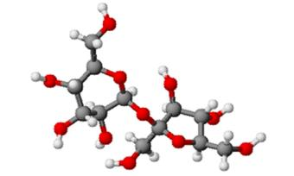
Химическая связь.
Виды химической связи.

Slide 13
Химическая связь- взаимодействие между атомами, приводящее к образованию устойчивой системы- молекулы, иона, кристалла.

Slide 14
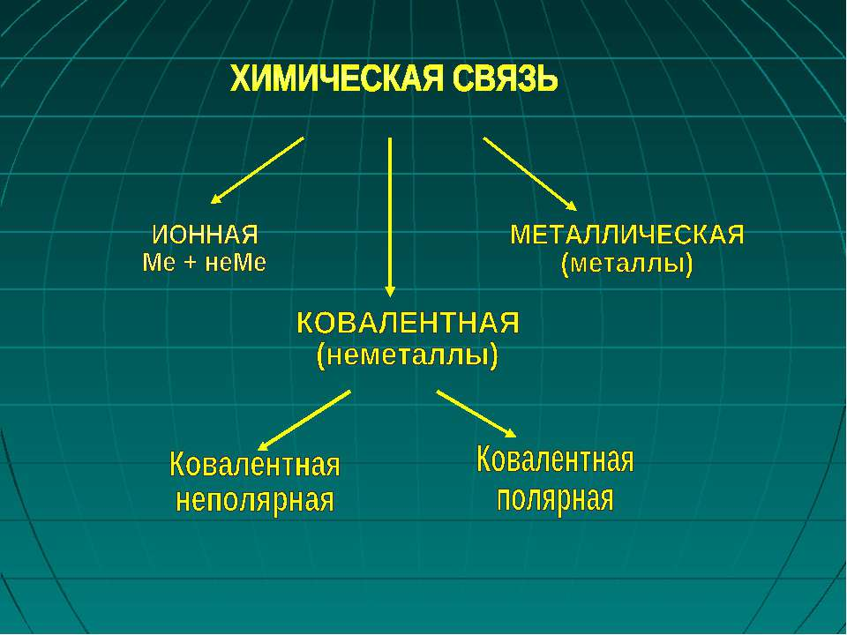

Slide 15
Ионная связь – это электростатическое притяжение между ионами;
Возникает между атомами, имеющими большую разность электроотрицательности (более 2);
Образуется между атомами наиболее активных металлов и неметаллов;
При образовании ионной связи атом металла отдает свои электроны атому неметалла, при этом каждый из атомов получает завершенный энергетический уровень. +
ПРИМЕР: Li _ 1 е Li катион
2 1 2
_
F + 1 е F анион
2 7 2 8
+3
+3
+3
+9
+9

Slide 16
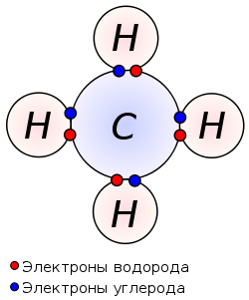
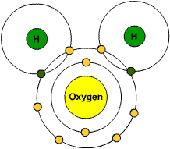
Ковалентная связь
это химическая связь, возникающая в результате образования общей электронной пары между взаимодействующими атомами.

Slide 17
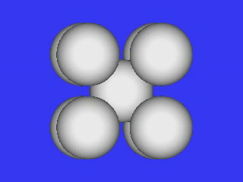
Металлическая химическая связь осуществляется свободными электронами, общими для всего кристалла.
Металлы образуют металлические кристаллические решетки, в узлах которых находятся катион-атомы, а между ними «электронный газ», определяющий такие физические свойства металлов, как металлический блеск, тепло и электропроводность.

